Slide 1
«БЮДЖЕТ ДЛЯ ГРАЖДАН»
БРОШЮРА
об исполнении бюджета
города Коврова за 2018 год

Slide 2
Содержание:
1. Вводная часть………………………………..……
2. Исполнение городского бюджета по доходам …………………………………………………….…….
3. Исполнение городского бюджета по расходам …………………………………………………………..
4. Источники финансирования дефицита городского бюджета ……………………………..…..
5. Итоги реализации муниципальных программ ………………………………………………..………….

Slide 3
ВВОДНАЯ ЧАСТЬ
Бюджет - форма образования и расходования денежных средств, предназначенных для финансового обеспечения задач и функций государства и местного самоуправления;
Доходы бюджета - поступающие в бюджет денежные средства, за исключением средств, являющихся в соответствии с Бюджетным Кодексом источниками финансирования дефицита бюджета;
Расходы бюджета - выплачиваемые из бюджета денежные средства, за исключением средств, являющихся в соответствии с Бюджетным Кодексом источниками финансирования дефицита бюджета;
Дефицит бюджета - превышение расходов бюджета над его доходами;
Профицит бюджета - превышение доходов бюджета над его расходами .

Slide 4
Бюджетная система Российской Федерации
На уровне
Российской
Федерации
Федеральный
бюджет
Бюджеты государственных
внебюджетных фондов
Бюджеты
субъектов РФ
Бюджеты территориальных государственных
внебюджетных фондов
На уровне
субъекта
РФ
На уровне
местного
самоуправления
Бюджеты
городских округов
Бюджеты муниципальных районов
Бюджет
города Коврова

Slide 5
Гражданин и его участие в бюджетном процессе
Гражданин как налогоплательщик
платит налоги, часть которых поступает в бюджет города
Участие в публичных слушаниях по проекту бюджета
Участие в публичных слушаниях по исполнению бюджета
Бюджет
Гражданин как получатель социальных гарантий и муниципальных услуг в учреждениях образования, культуры, физической культуры и спорта, ЖКХ и других

Slide 6
Структура бюджета
Источники финансирования дефицита бюджета
Доходы
Расходы
Бюджет

Slide 7
Основная характеристика бюджета
Профицит
Дефицит
доходы
расходы
расходы
доходы
При превышении доходов над расходами принимается решение как их использовать
При превышении расходов над доходами принимается решение об источниках покрытия дефицита бюджета
Одним из принципов бюджетной системы РФ является принцип сбалансированности. Сбалансированность бюджета означает, что объем расходов бюджета должен соответствовать суммарному объему доходов бюджета и поступлений источников финансирования его дефицита, уменьшенных на суммы выплат из бюджета, связанных с источниками финансирования дефицита бюджета и изменением остатков на счетах по учету средств бюджетов.

Slide 8
Межбюджетные отношения – взаимоотношения между публично-правовыми образованиями по вопросам регулирования бюджетных правоотношений, организации и осуществления бюджетного процесса.
Межбюджетные трансферты – средства, предоставляемые одним бюджетом бюджетной системы Российской Федерации другому бюджету бюджетной системы Российской Федерации.

Slide 9
Средства вышестоящих бюджетов предоставляются в виде межбюджетных трансфертов в форме
Субвенции
Субсидии
Дотации
Предоставляются
без определения
конкретной цели
их использования
Например, в случае недостаточности собственных доходов муниципального образования из областного бюджета ему выделяют дотацию
Предоставляются
для того, чтобы получатель смог выполнить переданные ему полномочия
Например, передав обязанность по государственной регистрации актов гражданского состояния городу Коврову, Владимирская область предоставляет средства для её осуществления в виде субвенции
Предоставляются
для софинансирования расходов бюджета нижестоящего уровня
Например, на ремонт улиц города из областного бюджета могут выделяются дополнительные средства в виде субсидии

Slide 10
Основные показатели социально-экономического развития города Ковров за 2018 год
Показатели | 2017 г. | 2018 г. | Справочно: 2018 г. к 2017 г.
Оборот организаций по всем видам деятельности*, млн. руб. | 83 903,3 | 81 265,9 | 96,9%
Отгружено товаров собственного производства, выполнено работ и услуг собственными силами по чистым видам экономической деятельности* (млн. руб.) | 70 554,4 | 66 252,8 | 93,9 %
Объем строительных подрядных работ * (млн. руб.) | 445,8 | 935,9 | в сопоставимой оценке 181,7%
Введено в действие жилья общей площадью (тыс. кв. м.) | 62,8 | 53,9 | 85,8%
Оборот розничной торговли во всех каналах реализации (млн. руб.) | 17 556 | 18 987 | В товарной массе – 104,5 %
Финансовый результат деятельности предприятий за январь-декабрь, прибыль*, млн. руб. | 8 133,2 | 10 259,4 | 126,1%

Slide 11
Среднемесячная номинальная зарплата в расчете на 1 работника Январь-декабрь * (руб.) | 34 197,1 | 38 132,0 | 111,9%
Признано безработными за год (чел.) | 1 103 | 919 | 83,3%
Уровень безработицы на конец года, % | 0,3 | 0,25
* По организациям, не относящимся к субъектам малого предпринимательства
В январе-декабре 2018 года в Коврове осуществляли финансово-хозяйственную деятельность 187 крупных и средних предприятий, где трудились 39 961 работник. Наибольшего роста объема отгруженной продукции достигли организации по производству машин и оборудования, не включенных в другие группировки, - 113,8%. Наибольший объем отгруженных товаров и услуг – 55 088,5 млн.рублей (83,1% от общего объема) в отчетном периоде приходится на промышленное производство.

Slide 12
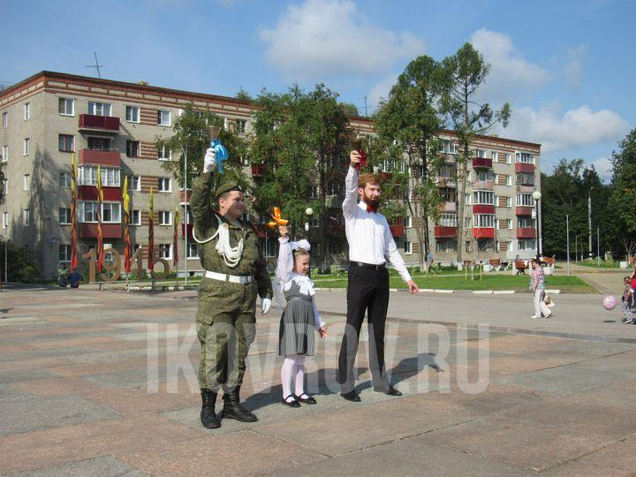
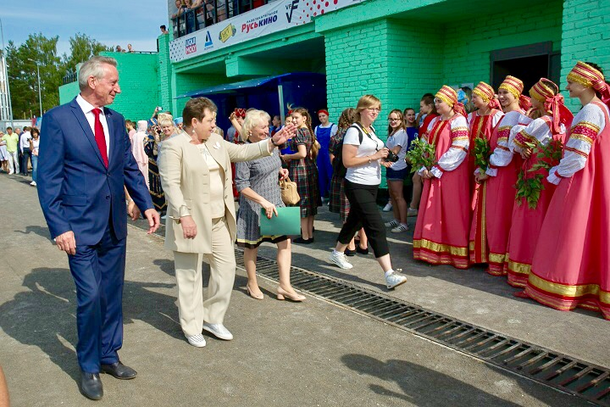
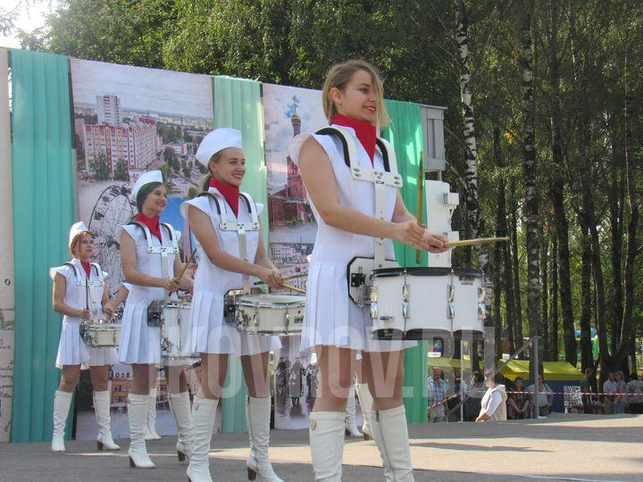
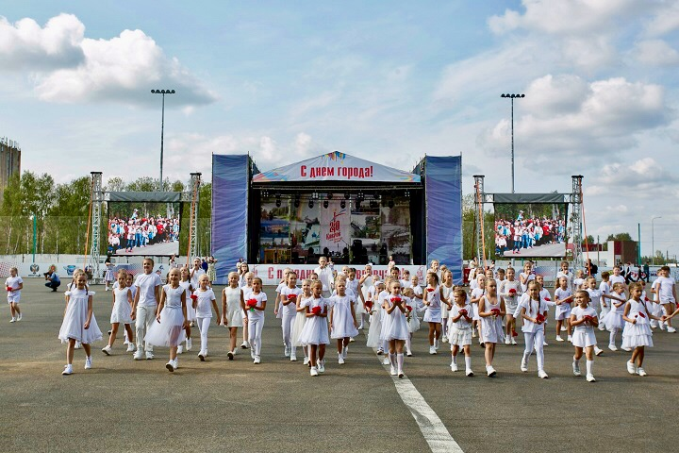
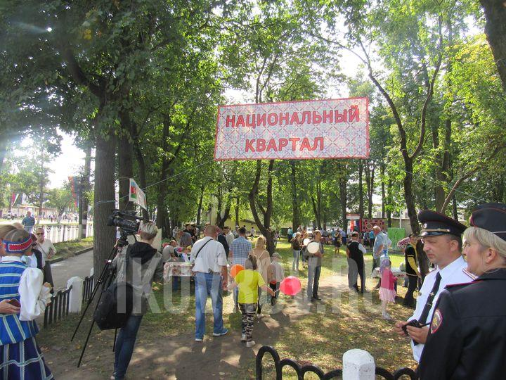
1 и 2 сентября в Коврове прошли торжества, посвящённые 240-летию образования города. Первое мероприятие юбилея -праздник городского первого звонка. Далее праздник продолжился театрализованным представлением «МЫ!!!». Это было масштабное действие, в котором отражены исторические вехи Коврова. В нём приняли участие более 1,5 тысяч человек: воспитанников творческих и спортивных коллективов Коврова.
Далее праздник продолжался на различных площадках города и закончился грандиозным салютом.

Slide 13
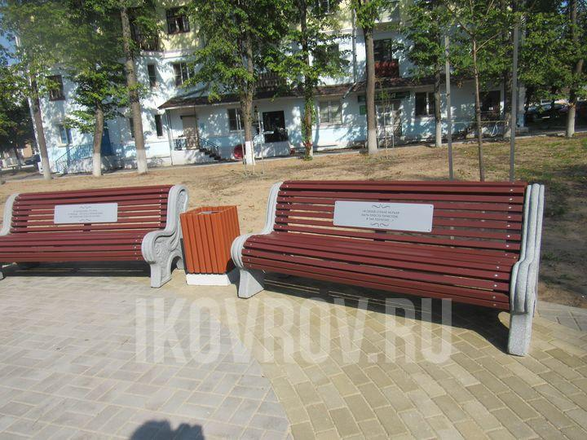
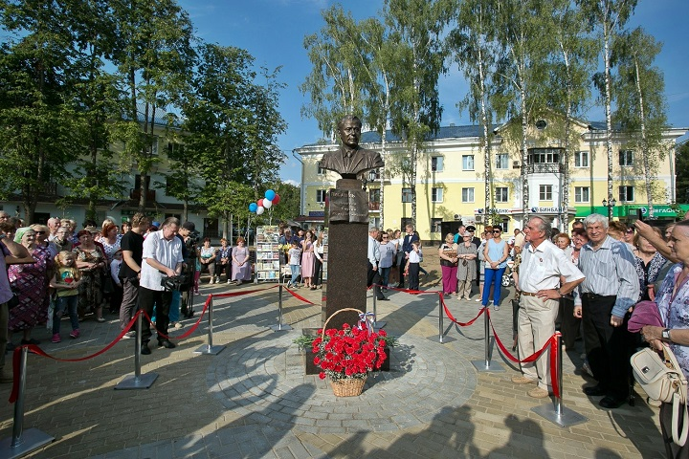
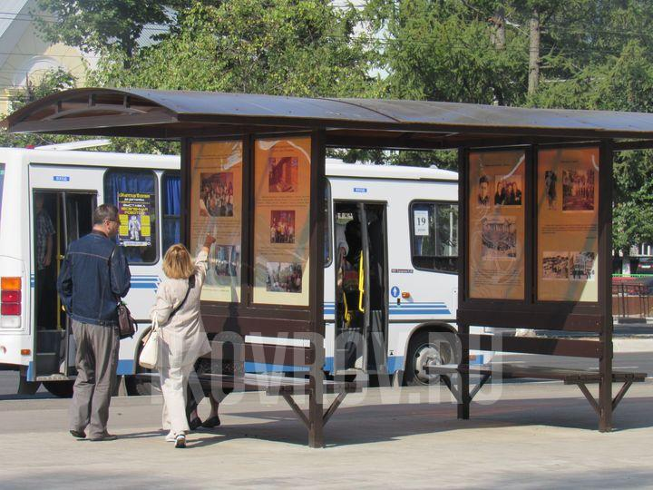
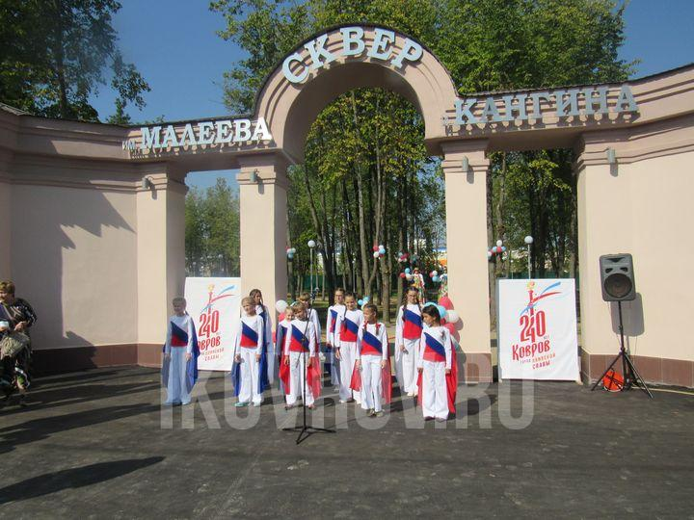
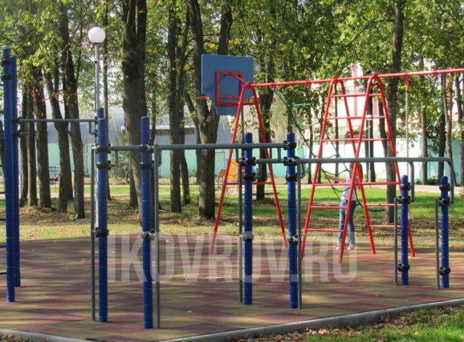
С 2017 года в городе Коврове реализуется приоритетный проект «Формирование комфортной городской среды».
В рамках программы «Благоустройство территории города Коврова в 2018-2022 г.г.» в 2018 году были благоустроены:
12 дворовых территорий (22 многоквартирных дома), 1 городская площадь (Площадь победы) ,1 сквер (по ул.Чернышевского),
2 городских парка (Малеева и Кангина, Экскаваторостроителей).
Общая стоимость работ, реализованных в рамках программы в 2018 году, составила 73,9 млн.руб.
Сквер на ул. Чернышевского изменился до неузнаваемости. На территории появились современные лавочки и вымощенные дорожки, посажены каштаны и клены. 1 сентября, в рамках празднования 240-летия города Коврова, в литературном сквере открыли бюст писателю Сергею Никитину.
В 2018 году выполнен 1 этап из пяти благоустройства парка Экскаваторостроителей.
Кроме того, на средства гранта, полученного за реализацию программы благоустройства в 2017 году, с добавлением средств местного бюджета был выполнен первый этап благоустройства площади 200-летия.

Slide 14
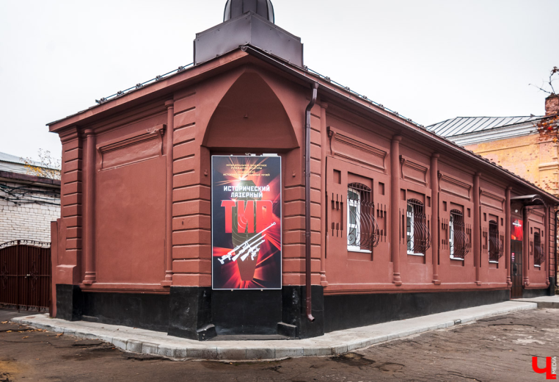
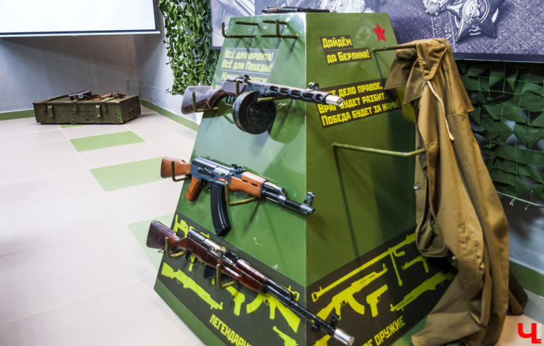
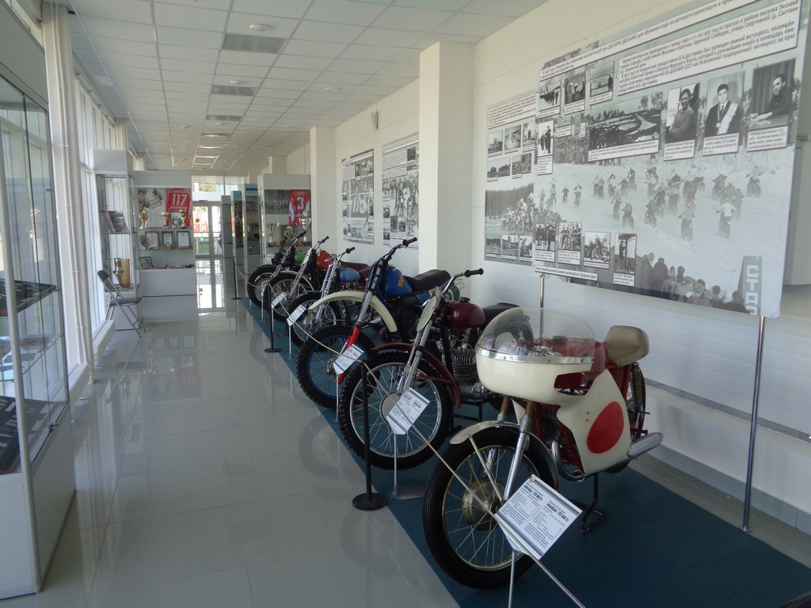
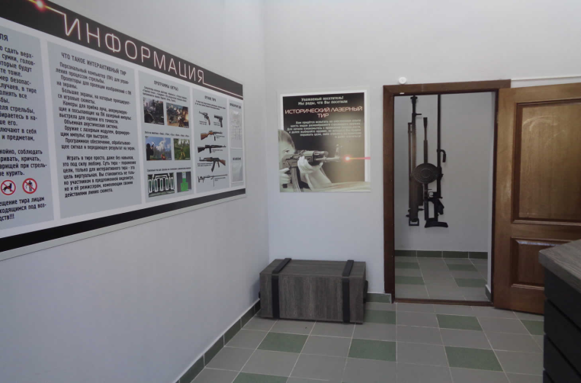
В 2017 году началась реализация амбициозного и важного для города Коврова проекта – создание музея Воинской Славы. Первая очередь музея, а именно Исторический лазерный тир с дополненной реальностью с использованием нескольких образцов оружия, производимых на Ковровских предприятиях, открыт в 2018 году. Плановая дата открытия всего музейного комплекса – 2020год.
3 августа в Коврове открылся еще один музей – Музей ковровского мотоцикла и спорта. Он располагается на территории спортивного комплекса Ледовый дворец «Ковровец». По распоряжению администрации города выставочное помещение на первом этаже комплекса было передано в безвозмездную аренду Ковровскому историко-мемориальному музею для организации там Музея ковровского мотоцикла.

Slide 15
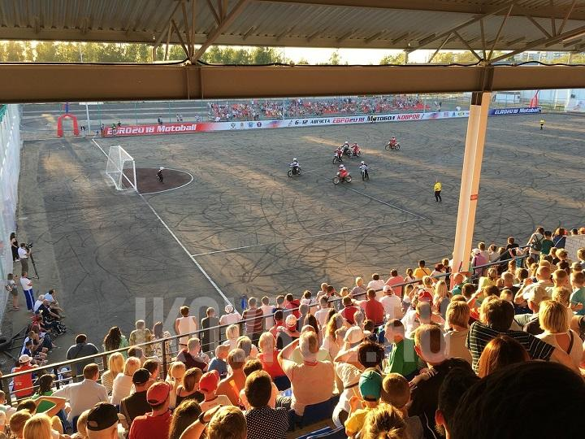
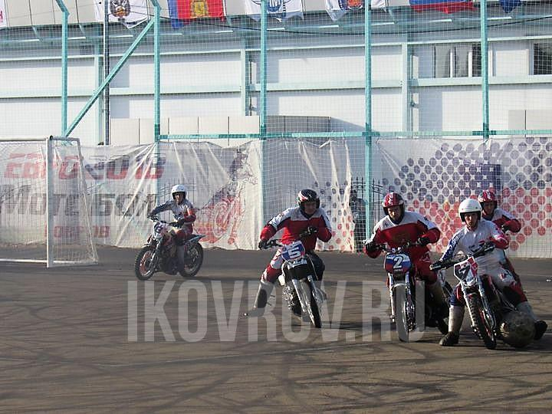
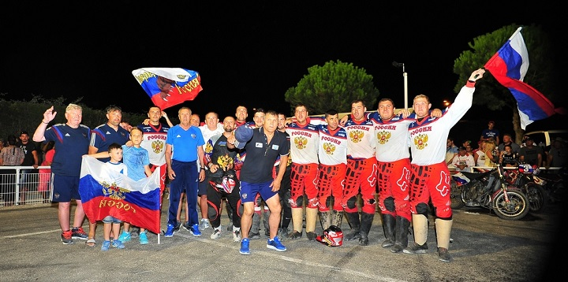
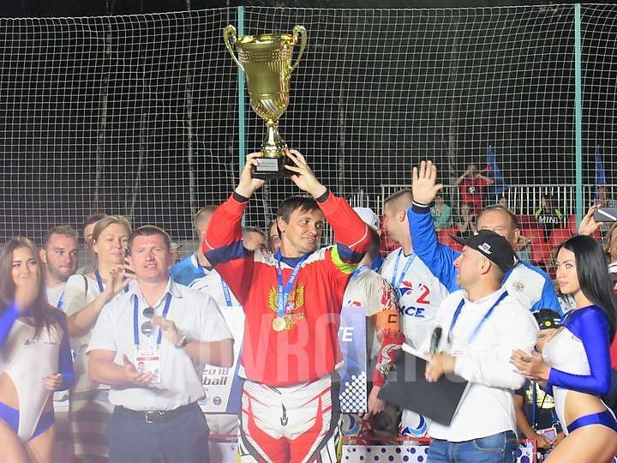
Одним из значимых плановых мероприятий стало проведение в г.Коврове в 2018 году Чемпионата Европы по мотоболу. В рамках подготовки в 2017-2018 году проводилась реконструкция стадиона МАУ СК «Мотодром», включающая в себя строительство трибун на 5 тыс. человек, строительство картодрома и площадки для игры в мотобол. Финансирование проекта производилось за счет бюджета области и муниципалитета. Общая стоимость строительства составляет 183 млн.руб.
Международное спортивное мероприятие с участием команд из шести стран: Россия, Германия, Литва, Голландия, Франция, Белоруссия проходило с 6 по 12 августа 2018 года на обновленном спортивном объекте – реконструированном стадионе и трибунах МАУ СК «Мотодром». Чемпионат Европы по мотоболу посетило более 12 000 зрителей. Сборная России стала победителем Чемпионата, и основным составом, и юниорским.

Slide 16
ИСПОЛНЕНИЕ ГОРОДСКОГО БЮДЖЕТА ПО ДОХОДАМ
В 2018 году в бюджет города поступили доходы в сумме 2 642 255 тыс. руб., что составило 98,8 % утвержденного плана на год. Городской бюджет по доходам не выполнен на 32 232 тыс. руб. По сравнению с 2017 годом доходы бюджета города в целом увеличились на 199 965 тыс. руб. или на 8 %.
Доходы бюджета в 2018 году – 2 642 255 тыс.руб.
Налоговые доходы – 928 679 тыс.руб.
Неналоговые доходы – 137 814 тыс.руб.
Безвозмездные поступления - 1 575 762 тыс.руб.

Slide 17
Структура доходов городского бюджета в 2016-2018 годах
тыс.руб.
-32 001
+74 536
-8 907
-15 333
+240 873
+64 106

Slide 18
ДОЛЯ НАЛОГОВЫХ И НЕНАЛОГОВЫХ ДОХОДОВ В ОБЩИХ ДОХОДАХ БЮДЖЕТА 2015-2018 гОДАХ

Slide 19
ОБЪЕМ И СТРУКТУРА НАЛОГОВЫХ ДОХОДОВ ОТ ОБЩЕГО ОБЪЕМА СОБСТВЕННЫХ ДОХОДОВ

Slide 20
Динамика поступления налоговых доходов в 2017-2018 годах
+877

Slide 21
Структура неналоговых доходов

Slide 22
Реализация мер по увеличению доходов бюджета города за 2018 год

Slide 23
Реализация мер по увеличению доходов бюджета города за 2018 год

Slide 24
Проведение работы МБУ «Город» по снижению задолженности по плате за пользование муниципальными жилыми помещениями
Досудебные предупреждения должникам – 619
Заявления в суд о выдаче судебных приказов о взыскании задолженности – 643
Исковые заявления о выселении должников в менее благоустроенное жилье - 73
Соглашения с должниками о погашении задолженности - 23

Slide 25
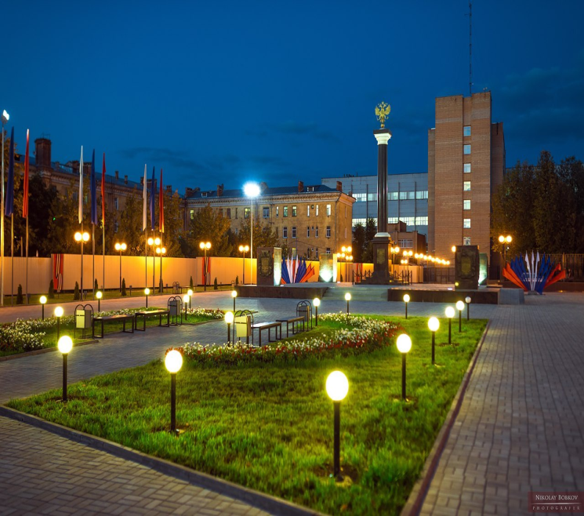
ИСПОЛНЕНИЕ ГОРОДСКОГО БЮДЖЕТА ПО РАСХОДАМ
В пределах поступивших доходов и источников финансирования дефицита бюджета в отчетном периоде произведено расходов в сумме 2 749 828 тыс. руб. или 98,7 % плановых назначений, что на 292 683 тыс. рублей больше, чем в 2017 году.
тыс.руб.
2 786 069
2 749 828

Slide 26
Функциональная структура расходов бюджета города Коврова за 2018 год

Slide 27
РАСХОДЫ БЮДЖЕТА г.Коврова за 2018 год
Наименование разделов | План тыс. руб. | Исполнено тыс. руб.
ОБЩЕГОСУДАРСТВЕННЫЕ ВОПРОСЫ | 126 707 | 122 546
НАЦИОНАЛЬНАЯ БЕЗОПАСНОСТЬ И ПРАВООХРАНИТЕЛЬНАЯ ДЕЯТЕЛЬНОСТЬ | 33 491 | 31 839
НАЦИОНАЛЬНАЯ ЭКОНОМИКА | 279 951 | 277 953
ЖИЛИЩНО-КОММУНАЛЬНОЕ ХОЗЯЙСТВО | 290 279 | 275 705
ОХРАНА ОКРУЖАЮЩЕЙ СРЕДЫ | 5 034 | 4 770
ОБРАЗОВАНИЕ | 1 571 718 | 1 562 123
КУЛЬТУРА, КИНЕМАТОГРАФИЯ | 158 320 | 157 184
СОЦИАЛЬНАЯ ПОЛИТИКА | 160 827 | 158 183
ФИЗИЧЕСКАЯ КУЛЬТУРА И СПОРТ | 146 362 | 146 362
СРЕДСТВА МАССОВОЙ ИНФОРМАЦИИ | 726 | 717
ОБСЛУЖИВАНИЕ ГОСУДАРСТВЕННОГО И МУНИЦИПАЛЬНОГО ДОЛГА | 12 654 | 12 446
ВСЕГО РАСХОДОВ | 2 786 069 | 2 749 828

Slide 28
Структура расходов на образование
тыс.руб.
В 2018 году на территории г . Коврова функционировало 36 детских дошкольных учреждений (проведена реорганизация 1 детского дошкольного учреждения путем присоединения к другому ДОУ), 17 общеобразовательных школ, 8 учреждений по внешкольной работе и 2 загородных оздоровительных лагеря .

Slide 29
Структура расходов на культуру
тыс.руб.

Slide 30
Расходы по разделу «Социальная политика»
тыс.руб.

Slide 31
Расходы на физическую культуру и спорт
тыс.руб.

Slide 32
Расходы по разделу «Национальная экономика»
тыс.руб.

Slide 33
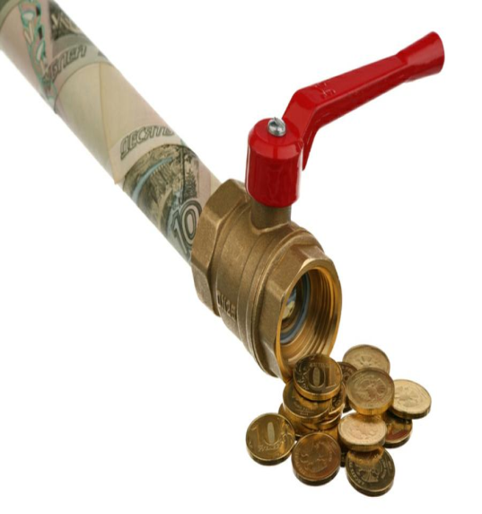
Расходы на жилищно-коммунальное хозяйство
тыс.руб.

Slide 34
Расходы по разделу «Общегосударственные вопросы»
Расходы на содержание органов местного самоуправления фактически составили 4,6% от общего объема расходов городского бюджета при утвержденном постановлением Губернатора Владимирской области от 01.07.2011 № 662 нормативе 5,4%.

Slide 35
Расходы по разделу «Национальная безопасность и правоохранительная деятельность»

Slide 36
ИСТОЧНИКИ ФИНАНСИРОВАНИЯ ДЕФИЦИТА БЮДЖЕТА
Наименование | Утверждено (тыс. руб.) | Исполнено (тыс. руб.)
Источники финансирования дефицита бюджета – всего: | 113 318,7 | 107 573,2
в том числе: источники внутреннего финансирования | - 2 020 | - 2 020
Изменение остатков средств на счетах по учету средств бюджета | 115 338,7 | 109 593,2

Slide 37
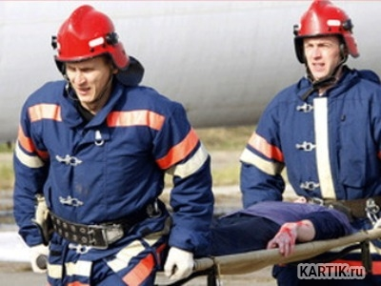
ИТОГИ РЕАЛИЗАЦИИ МУНИЦИПАЛЬНЫХ ПРОГРАММ ЗА 2018 ГОД
тыс. руб.
№№ п/п | Наименование программы | План на 2018 г. | Исполнено | Краткая информация по выполнению программных мероприятий за отчетный период. Краткая характеристика оценки показателей эффективности реализации за год.
1 | Программа «Защита населения и территорий от чрезвычайных ситуаций, обеспечение первичных мер пожарной безопасности и безопасности людей на водных объектах на 2015 – 2020 годы» | 31 285 | 30 058 | Проведение штабных тренировок, учебно-методических сборов, мобилизационных тренировок, специальных учений с поисково-спасательным отрядом. В городе работают 23 видеокамер, из них 8 с функцией считывания номеров автомобилей. Организация спасательного поста на озере Старка с 01.06 по 20.09.2018. Организован ежедневный мониторинг ледового покрова в местах массового выхода людей на лед в зимний период. За 2018 год принято и обработано – 63 432 сообщения граждан. Участие в проверке готовности летних оздоровительных лагерей к приему детей – 5 лагерей. Занятия в по соблюдению требований безопасности в летних оздоровительных лагерях – 21 занятие. Проведено 34 схода с населением по разъяснению правил пожарной безопасности, безопасности на воде и по другим вопросам. Оперативными дежурными зарегистрировано 1 044 сообщения, из них: по обеспечению горячей водой – 180; по авариям на системах электроснабжения – 228; по авариям на канализации – 3; по обеспечению холодной водой –335; по авариям на системах теплоснабжения – 271; по газоснабжению-27.

Slide 38
№№ п/п | Наименование программы | План на 2018 г. | Исполнено | Краткая информация по выполнению программных мероприятий за отчетный период. Краткая характеристика оценки показателей эффективности реализации за год.
2 2.1 2.2 2.3 2.4 | Программа «Обеспечение доступным и комфортным жильем населения города Коврова» на 2015 – 2020 годы Подпрограмма «Обеспечение территорий документацией для осуществления градостроительной деятельности» Подпрограмма «Стимулирование развития жилищного строительства» Подпрограмма «Социальное жилье» Подпрограмма «Обеспечение жильем молодых семей города Коврова» | 19 823 1 182 14 915 | 19 822 1 181 14 915 | Выполнены мероприятия: - корректировка проекта внесения изменений в Генеральный план города Коврова; работы по определению границ зон подтопления, затопления; В список молодых семей - участников подпрограммы на 2018 год включено 48 семей. Социальные выплаты предоставлены 17 молодым семьям. По состоянию на 31.12.2018 социальные выплаты реализовали все молодые семьи. Трем молодым семьям выплачена социальная выплата в связи с рождением детей.

Slide 39
№№ п/п | Наименование программы | План на 2018 г. | Исполнено | Краткая информация по выполнению программных мероприятий за отчетный период. Краткая характеристика оценки показателей эффективности реализации за год.
2.5 2.6 | Подпрограмма «Создание условий для обеспечения доступным и комфортным жильем отдельных категорий граждан города Коврова, установленных законодательством» Подпрограмма « Обеспечение жильем многодетных семей города Коврова» | 2 150 1 576 | 2 150 1 576 | Государственный жилищный сертификат предоставлен одной семье вынужденных переселенцев. Жилищные субсидии на приобретение жилья предоставлены одному работнику бюджетной сферы. Все государственные жилищные сертификаты и все субсидии на приобретение жилья реализованы. Субсидии на приобретение жилья предоставлены двум инвалидам в сентябре месяце, срок реализации – 6 месяцев. Социальные выплаты на строительство жилых домов реализованы семьями.

Slide 40
№№ п/п | Наименование программы | План на 2018 г. | Исполнено | Краткая информация по выполнению программных мероприятий за отчетный период. Краткая характеристика оценки показателей эффективности реализации за год.
3 | Программа «Комплексные меры профилактики правонарушений в городе Коврове на 2015-2020 годы» | 880 | 868 | В 2018 году традиционно в учреждениях проводятся профилактические мероприятия и физкультурно-оздоровительные акции среди детей и молодежи под девизом "Спорт против наркотиков». Всего с начала года проведены более 250 спортивно-массовых мероприятий, в которых приняли участие более 10 000 человек. Приобретение сувенирной и изготовление печатной продукции в рамках профилактических мероприятий. Проведено 9 мероприятий в части учреждений культуры, которые посетили более 500 человек. В отчетный период проходил прием нормативов ГТО всех возрастных ступеней. В рамках профилактики правонарушений несовершеннолетних ежегодно в каникулярный период в течение всего года организуется работа городских оздоровительных лагерей на базе спортивных учреждений города. Воспитанниками лагерей отдыха являются несовершеннолетние из разных социальных групп, обучающиеся в учреждениях общего и дополнительного образования города, в том числе дети и подростки из неблагополучных семей.

Slide 41
№№ п/п | Наименование программы | План на 2018 г. | Исполнено | Краткая информация по выполнению программных мероприятий за отчетный период. Краткая характеристика оценки показателей эффективности реализации за год.
4 4.1 | Программа «Молодежная и семейная политика города Коврова на 2015-2020 годы» Подпрограмма «Основные мероприятия по реализации городской молодежной и семейной политики» | 15 490 779 | 15 426 715 | За 2018 год было проведено 85 молодежных мероприятий. Торжественное награждение номинантов молодежной премии «ONLINE». В 2018 году Ковров стал площадкой проведения регионального проекта «Школа КВН», объединившем 10 команд. Серия мероприятий по празднованию Дня Молодежи, участниками и зрителями которых стали 11 000 ковровчан. Ежегодный молодежный проект «беСПОкойные ДУМЫ», объединивший в себе элементы «Что?Где?Когда?», «Своя игра», «Брейн-ринг». В начале 2018 года при отделе по молодежной политике организован добровольческий центр муниципального образования город Ковров, в состав которого вошли 6 добровольческих объединений города. Также при отделе организованы муниципальные добровольческие штабы движений «Волонтеры Победы», «КиберПатруль», «Молодежный добровольческий патруль полиции», «Добровольцы ЧС».

Slide 42
№№ п/п | Наименование программы | План на 2018 г. | Исполнено | Краткая информация по выполнению программных мероприятий за отчетный период. Краткая характеристика оценки показателей эффективности реализации за год.
4.2 4.3 | Подпрограмма «Содействие занятости подростков и молодежи» Подпрограмма «Развитие сети клубов по месту жительства МБУ ДО «ДЮЦ «Гелиос» | 200 14 511 | 200 14 511 | Количество трудоустроенных - 120 человек, в том числе состоящих на различных видах учета – 53 человека. Привлечено средств ГКУ «Центр занятости населения» - 153 тыс. руб. Количество образовательных объединений –77. Количество обучающихся – 1 167 чел. Образовательная деятельность велась в 12 клубах по месту жительства по 6 направлениям: техническое, художественное, физкультурно-спортивное, естественнонаучное, социально-педагогическое, туристско-краеведческое.

Slide 43
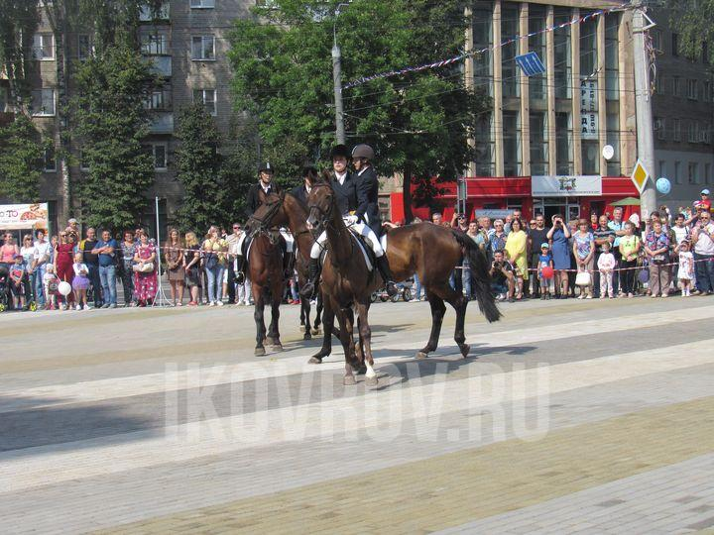
№№ п/п | Наименование программы | План на 2018 г. | Исполнено | Краткая информация по выполнению программных мероприятий за отчетный период. Краткая характеристика оценки показателей эффективности реализации за год.
5 5.1 | Программа «Развитие культуры и туризма на 2015-2020 годы» Подпрограмма «Организация досуга населения» | 197 376 154 383 | 197 234 154 383 | Обеспечение деятельности сети досуговых учреждений культуры, музеев, библиотек г. Коврова. Функционирование системы безопасности для охраны музейных фондов. Выполнение индикаторов Плана мероприятий («дорожной карты») «Изменения, направленные на повышение эффективности сферы культуры города Коврова». Ведутся работы по созданию музея «Ковров - город воинской Славы». Организована подписка на литературно-художественные журналы.

Slide 44
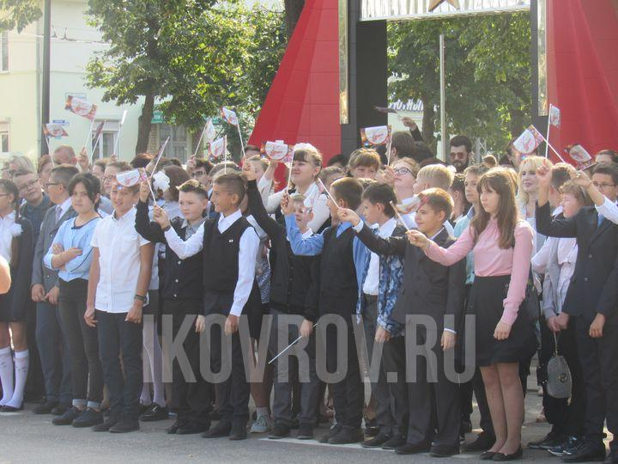
№№ п/п | Наименование программы | План на 2018 г. | Исполнено | Краткая информация по выполнению программных мероприятий за отчетный период. Краткая характеристика оценки показателей эффективности реализации за год.
5.2 5.3 | Подпрограмма «Образование в сфере культуры и искусства» Подпрограмма «Сохранение и развитие культуры на территории г.Коврова» | 35 042 7 951 | 35 042 7 809 | Организация деятельности образовательных учреждений дополнительного образования детей сферы культуры и искусства: Детская музыкальная школа №1, Школа искусств им. Иорданского, Детская художественная школа . Проведены крупные городские проекты: - Цикл мероприятий к Дню Победы; - Цикл мероприятий в рамках празднования Дня России; - Цикл мероприятий Ковровского Филармонического общества; - Солдатский форум «Скажи солдату спасибо!»; - Вручение городской премии «Признание»; -Торжественная церемония «Человек года -2018» - Открытый городской фестиваль рок музыки «Рок август»; Цикл мероприятий в рамках празднования 240-летия г.Коврова; Профессиональный праздник «День Оружейника» и многие другие. За 2018 год было проведено 49 мероприятий, которые посетили 61 000 человек.

Slide 45
№№ п/п | Наименование программы | План на 2018 г. | Исполнено | Краткая информация по выполнению программных мероприятий за отчетный период. Краткая характеристика оценки показателей эффективности реализации за год.
6 6.1 6.2 | Программа «Развитие транспортной системы и транспортной доступности города Коврова на 2015 – 2020 годы» Подпрограмма «Обеспечение равной доступности услуг общественного транспорта» Подпрограмма «Обеспечение безопасности дорожного движения» | 24 742 22 437 2 305 | 24 381 22 243 2 138 | - предоставление субсидий на возмещение затрат перевозчиков, осуществляющих дотируемые перевозки на регулярных автобусных маршрутах маршрутной сети г. Ковров; - компенсацию за предоставление льготных месячных проездных билетов для обучающихся в общеобразовательных школах и учреждениях среднего профессионального образования; компенсацию за предоставление льгот по единым месячным социальным проездным билетам отдельным категориям граждан. Изготовление, монтаж, ремонт дорожных ограждений. Оборудование пешеходных переходов светофорами. Модернизация светофорных объектов. Приобретение и монтаж дорожных знаков. Устройство инженерно-технических систем обеспечения безопасности дорожного движения.

Slide 46
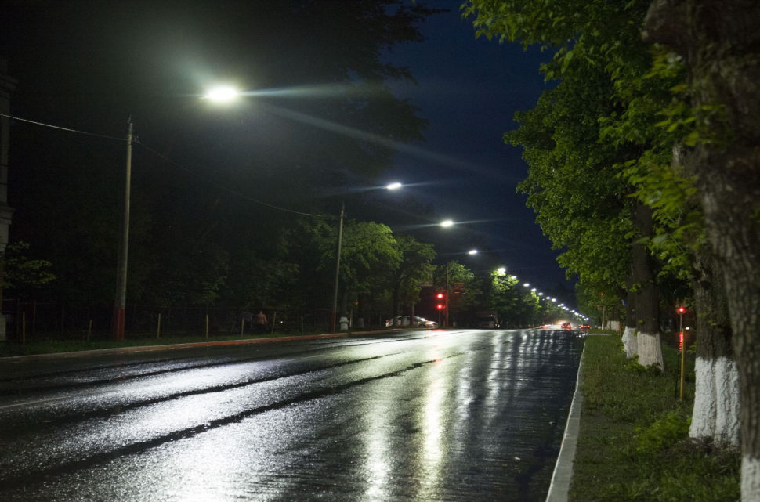
№№ п/п | Наименование программы | План на 2018 г. | Исполнено | Краткая информация по выполнению программных мероприятий за отчетный период. Краткая характеристика оценки показателей эффективности реализации за год.
7 7.1 7.2 | Программа «Дорожное хозяйство города Коврова на 2015-2020 годы» Подпрограмма «Приведение в нормативное состояние улично-дорожной сети» Подпрограмма «Содержание автомобильных дорог и инженерных сооружений на них» | 269 069 199 256 69 813 | 267 890 198 612 69 278 | Ямочный ремонт асфальтобетонного покрытия, в том числе литой асфальтобетонной смесью, проезжей части автомобильных дорог протяженностью 0,821 км. Аварийно-восстановительный ремонт улично-дорожной сети города Коврова протяженностью 1,687 км. с заделкой выбоин по дорожной одежде с использованием литого асфальта, щебня и гранулята (асфальтобетонная крошка) и 11 808,16 кв.м по улицам согласно адресному перечню, включая съезды, тротуары, остановки. Ремонт автодорог общего пользования местного значения общей площадью 138 940,9 кв.м по объектам. Проведена работа по паспортизации дорог, разработке ПСД. Механизированная уборка территорий. Валка аварийных деревьев, подрезка деревьев и зеленых насаждений. Ремонт сетей улично-дорожного освещения, установка дорожных знаков, модернизация и замена светофорных объектов, ремонт и замена остановочных павильонов.

Slide 47
№№ п/п | Наименование программы | План на 2018 г. | Исполнено | Краткая информация по выполнению программных мероприятий за отчетный период. Краткая характеристика оценки показателей эффективности реализации за год.
8 8.1 8.2 | Программа «Жилищное хозяйство города Коврова на 2015-2020 годы» Подпрограмма «Переселение граждан из аварийного жилищного фонда города Коврова, признанного непригодным для проживания и(или) с высоким уровнем износа» Подпрограмма «Переселение граждан из аварийного жилищного фонда» | 15 865 1 329 14 536 | 13578 1 329 12 249 | Одному собственнику помещения в д.7 по ул.Набережная выплачено 670 тыс.руб. Снесено 2 дома. Выплачена выкупная цена за 5 жилых помещения. Приобретены 8 квартир в д.3 по ул. Маршала Устинова и д.4а по ул. С.Лазо, переселено 12 человек.

Slide 48
№№ п/п | Наименование программы | План на 2018 г. | Исполнено | Краткая информация по выполнению программных мероприятий за отчетный период. Краткая характеристика оценки показателей эффективности реализации за год.
9 9.1 | Программа «Развитие коммунального хозяйства на 2015-2020 годы» Подпрограмма «Энергосбережение и повышение энергетической эффективности в г.Коврове до 2020 года» | 81 380 81 380 | 77 335 77 335 | Строительство блочно-модульной котельной на ул. Киркижа. Модернизация 9 участков тепловых сетей города .

Slide 49
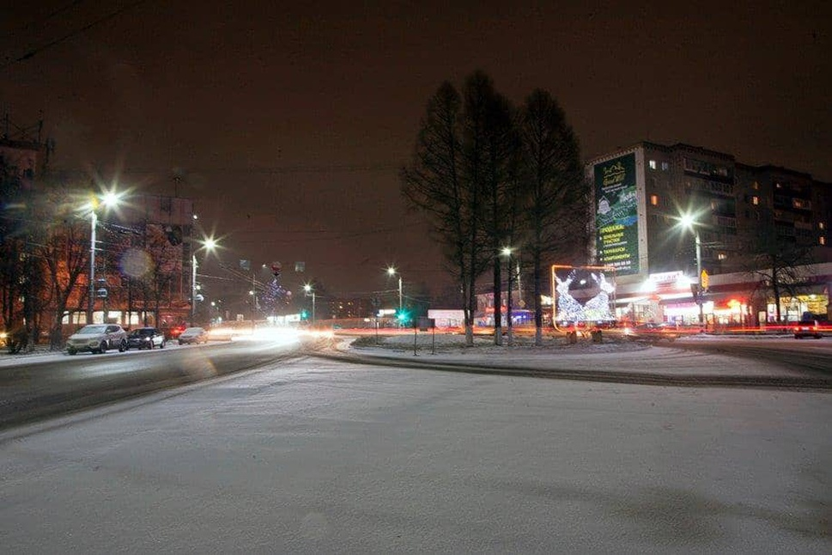
№№ п/п | Наименование программы | План на 2018 г. | Исполнено | Краткая информация по выполнению программных мероприятий за отчетный период. Краткая характеристика оценки показателей эффективности реализации за год.
10 10.1 10.2 | Программа «Благоустройство и охрана окружающей среды на 2015-2020 годы» Подпрограмма «Содержание объектов благоустройства» Подпрограмма «Чистый город» | 80 308 74 535 5 773 | 75 011 69 577 5 434 | Содержание, текущий и капитальный ремонт сетей уличного освещения. Проведены мероприятия по благоустройству города: покос травы, посадка цветов, подрезка деревьев, валка аварийных деревьев, снесение аварийных сараев. Ликвидация стихийных свалок с улиц города.

Slide 50
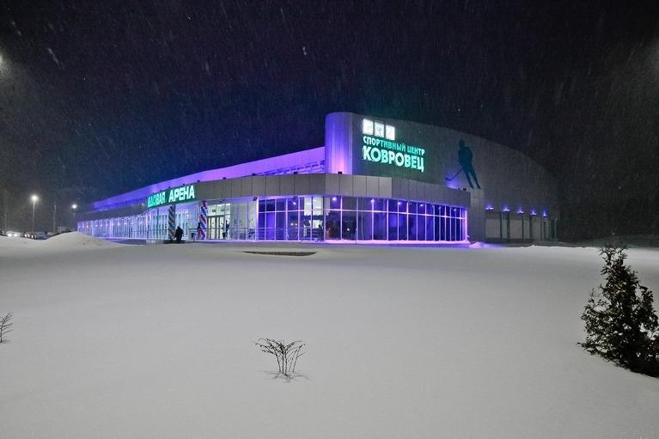
№№ п/п | Наименование программы | План на 2018 г. | Исполнено | Краткая информация по выполнению программных мероприятий за отчетный период. Краткая характеристика оценки показателей эффективности реализации за год.
11 | Программа «Развитие физической культуры и спорта города Коврова на 2015-2020 годы» | 146 362 | 146 362 | Всего за 2018 год проведено 1 900 спортивно-массовых мероприятий, включая проведенные на территории города и организацию участия ковровских спортсменов в выездных соревнованиях. Всего в отчетном периоде в мероприятиях приняли участие 43 800 человек . Продолжаются работы по реконструкции трибун МАУ СК «Мотодром», строительство площадки для картинга. На территории города осуществляют деятельность 8 муниципальных учреждений спорта, включая МКУ «Управление физической культуры и спорта». В рамках календарных планов в 2018 году проведено более 20 мероприятий с участием инвалидов, в том числе и областного уровня. Всего в мероприятиях приняли участие более 300 инвалидов и людей пожилого возраста.

Slide 51
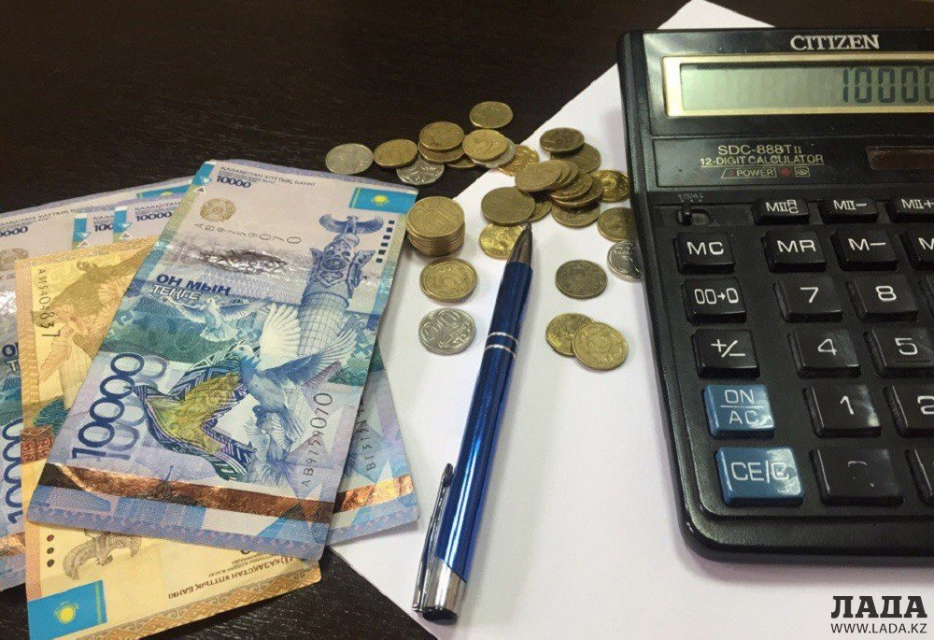
№№ п/п | Наименование программы | План на 2018 г. | Исполнено | Краткая информация по выполнению программных мероприятий за отчетный период. Краткая характеристика оценки показателей эффективности реализации за год.
12 | Программа «Развитие малого и среднего предпринимательства в городе Коврове на 2015-2020 годы» | 300 | 292 | Извещение субъектов предпринимательства о проводимых конкурсах. Размещение на сайте администрации в разделе «Предпринимательство» объявлений, информации и т.д. Ведение реестра субъектов предпринимательства - получателей поддержки. Содействие проведению региональных и межрегиональных деловых встреч с субъектами предпринимательства (конференции, круглые столы, форумы и т.д.). Содействие развитию городской инфраструктуры поддержки малого предпринимательства (бизнес-инкубатор, фонды, союзы).

Slide 52
№№ п/п | Наименование программы | План на 2018 г. | Исполнено | Краткая информация по выполнению программных мероприятий за отчетный период. Краткая характеристика оценки показателей эффективности реализации за год.
13 13.1 13.2 13.3 | Программа «Управление муниципальным имуществом и земельными ресурсами в городе Коврове на 2015-2020 годы» Подпрограмма «Владение, пользование и распоряжение имуществом, находящимся в муниципальной собственности города Коврова на 2015-2020 годы» Подпрограмма «Создание системы кадастра недвижимости в городе Коврове на 2015-2020 годы» Подпрограмма «Организация стратегического планирования города Коврова на 2016-2020 годы» | 23 752 23 333 419 | 21 773 21 389 384 | Изготовлено 33 технических плана на муниципальные объекты недвижимости. Зарегистрировано право муниципальной собственности на 201 объектов. Проведена оценка 96 объектов с целью их приватизации, передачи в арендное пользование. Подано 643 исковых заявления в суды по взысканию с нанимателей задолженности за пользование жилым помещением. Собраны документы для оформления выморочного имущества в собственность муниципального образования по 17 помещениям. В жилые помещения муниципального жилищного фонда в строгом соответствии с законодательством РФ зарегистрировано 219 человек. Выполнены и оплачены работы по капитальному ремонту муниципальных жилых помещений и по установке индивидуальных приборов учета.

Slide 53
№№ п/п | Наименование программы | План на 2018 г. | Исполнено | Краткая информация по выполнению программных мероприятий за отчетный период. Краткая характеристика оценки показателей эффективности реализации за год.
14 14.1 | Программа «Развитие образования в городе Коврове на 2015-2020 годы» Подпрограмма «Развитие дошкольного, общего и дополнительного образования детей» | 1 513 544 1 467 290 | 1 507 460 1 462 469 | Обеспечение государственных гарантий реализации прав на получение общедоступного и бесплатного дошкольного, начального общего, основного общего, среднего общего образования в муниципальных общеобразовательных организациях, обеспечение дополнительного образования детей в муниципальных общеобразовательных организациях. Охват дошкольным образованием детей в возрасте от 1 до 7 лет – 8 401 чел. Обеспеченность обучающихся общеобразовательных организаций города учебниками составляет 100% за счет фондов школьных библиотек. За 2018 год в загородных оздоровительных лагерях отдохнуло 5 188 детей. В период летних и осенних каникул 4 212 детей 5-11 классов были охвачены экскурсионным обслуживанием.

Slide 54
№№ п/п | Наименование программы | План на 2018 г. | Исполнено | Краткая информация по выполнению программных мероприятий за отчетный период. Краткая характеристика оценки показателей эффективности реализации за год.
14.2 14.3 14.4 | Подпрограмма «Развитие инфраструктуры и обеспечение безопасности муниципальных образовательных организаций» Подпрограмма «Сохранение и развитие кадрового потенциала образовательных учреждений города Коврова» Подпрограмма «Совершенствование организации питания учащихся в общеобразовательных учреждениях города Коврова» | 19 349 26 905 | 19 045 25 946 | Ремонт кровли в МБДОУ № 18, 23, 37, 38, 52, СОШ № 2, 4, 5, 8, 9, 11, 14, 15, 18, 19, 24, МУК. Ремонт отопления в СОШ № 4. Ремонт фасада в ДДТ. Установка СКУД (система контроля управления доступом) - все школы, МБДОУ 35, 37, 41, 47, 51, 52, ДДТ, «Родничок», «Дегтяревец», МБОУМУК. Создание инвалидам равного доступа к объектам социального и другого назначения, предоставления возможности равного участия в жизни общества наряду с другими гражданами в МБДОУ №34. В школах горячим питанием охвачено в среднем 53,9% учащихся. За 2018 год были обеспечены бесплатным питанием учащиеся льготных категорий - 1 177 чел. Охват учащихся 1-4 классов общеобразовательных учреждений, обеспеченных бесплатным горячим питанием, - 100%. Охват учащихся, нуждающихся в социальной поддержке (учащиеся из малообеспеченных семей, учащиеся 5-11 классов коррекционно-развивающего обучения) бесплатным питанием, - 100 %.

Slide 55
№№ п/п | Наименование программы | План на 2018 г. | Исполнено | Краткая информация по выполнению программных мероприятий за отчетный период. Краткая характеристика оценки показателей эффективности реализации за год.
15 | Программа «Финансовое оздоровление и развитие МУП «Жилэкс» на 2016-2019 годы» | 3 000 | 3 000 | Предоставление субсидий МУП «Жилэкс» в целях частичного возмещения затрат, связанных с выполнением работ, оказанием услуг, в целях предупреждения банкротства и восстановления платежеспособности предприятия (санация).
16 | Программа «Создание новых мест в общеобразовательных организациях в соответствии с прогнозируемой потребностью и современными условиями обучения на 2016-2025 годы» | 4 717 | 1 755 | Расходы на проектную документацию повторного применения, получившую положительное заключение госэкспертизы с целью строительства объекта (общеобразовательная школа на 1 100 учебных мест). Расходы на госэкспертизу по реконструкции здания под размещение общеобразовательного учреждения (бывшая школа-интернат).

Slide 56
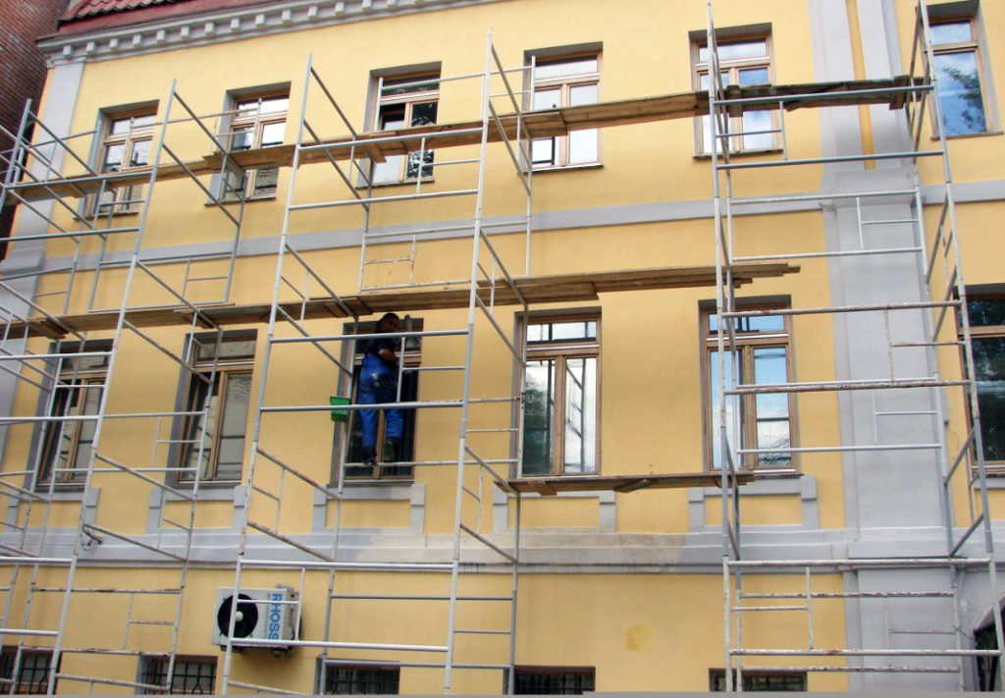
№№ п/п | Наименование программы | План на 2018 г. | Исполнено | Краткая информация по выполнению программных мероприятий за отчетный период. Краткая характеристика оценки показателей эффективности реализации за год.
17 | Программа «Ремонт фасадов многоквартирных домов в городе Коврове на 2016-2018 годы» | 826 | 825 | В 2018 году проведены работы по ремонту фасадов на 5 многоквартирных домах, из них на 2 многоквартирных домах произведен ремонт тротуаров.

Slide 57
№№ п/п | Наименование программы | План на 2018 г. | Исполнено | Краткая информация по выполнению программных мероприятий за отчетный период. Краткая характеристика оценки показателей эффективности реализации за год.
18 18.1 18.2 | Программа «Благоустройство территории города Коврова в 2018-2022 году» Подпрограмма «Формирование современной городской среды на территории города Коврова в 2018-2022 году» Подпрограмма «Обустройство мест массового отдыха населения (городских парков) в городе Коврове в 2018-2022 году» | 79 404 57 758 21 646 | 77 117 55 867 21 250 | Участниками программы благоустройства в городе Коврове стали 12 дворовых территорий (22 многоквартирных дома), 1 городская площадь (Площадь победы) ,1 сквер (по ул.Чернышевского), 2 городских парка (Малеева и Кангина, Экскаваторостроителей). Благоустройство дворовых территорий предусматривало проведение работ по основному (ремонт дворовых проездов, установка скамеек и урн, обеспечение освещения дворовой территории) и дополнительному перечням работ (организация парковок, тротуаров, монтаж ограждения, устройство детских и спортивных площадок), трудовое и финансовое участие жителей в рамках дополнительного перечня работ.

Slide 58
№№ п/п | Наименование программы | План на 2018 г. | Исполнено | Краткая информация по выполнению программных мероприятий за отчетный период. Краткая характеристика оценки показателей эффективности реализации за год.
19 | Программа «Противодействие терроризму и экстремизму в городе Ковров на 2017-2022 годы» | 150 | 150 | В 2018 году проведено обследование и категорирование учреждений города и мест массового пребывания людей на предмет антитеррористической защищенности, инженерно-технической укреплённости и пожарной безопасности. Согласованы и утверждены паспорта безопасности таких мест и объектов. С целью выявления угроз экстремистского и террористического характера отделом по работе со СМИ администрации города еженедельно осуществляется мониторинг средств массовой информации. В сфере противодействия терроризму на объектах транспортной инфраструктуры, в марте текущего года с компаниями, осуществляющими деятельность по перевозке пассажиров проведены: - инструктажи об осуществлении постоянного контроля салона транспортного средства на наличие посторонних предметов, а также о порядке действий водителя при возникновении чрезвычайных ситуаций, - инструктажи по размещению в салонах транспортных средств инструкций для населения по вопросам противодействия проявлениям террористической деятельности, - инструктажи по размещению в салонах транспортных средств информации о номерах телефонов экстренных служб города.

Slide 59
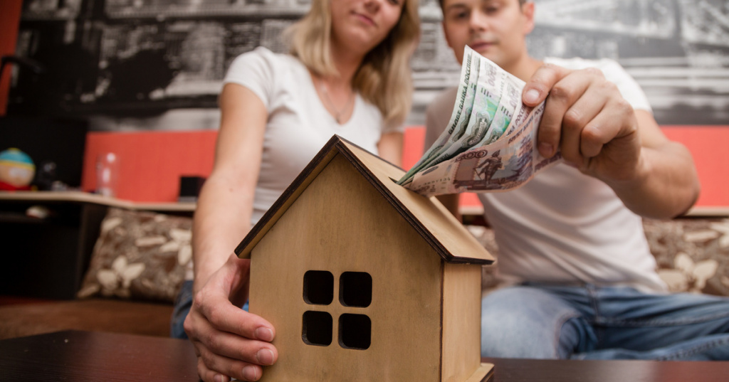
№№ п/п | Наименование программы | План на 2018 г. | Исполнено | Краткая информация по выполнению программных мероприятий за отчетный период. Краткая характеристика оценки показателей эффективности реализации за год.
20 | Программа «Ипотечное жилищное кредитование населения города Коврова на 2017-2020 годы» | 3 550 | 3 544 | За 2018 год в рамках реализации подпрограммы «Ипотечное жилищное кредитование населения города Коврова на 2017-2020 годы» проведены следующие мероприятия по реализации программы: - разработан и утвержден Порядок предоставления субсидий Владимирскому городскому ипотечному фонду на реализацию специальных ипотечных программ, направленных на снижение процентных ставок по ипотечным жилищным кредитам (займам) и на рефинансирование ипотечных кредитов (займов); - оформлено и подписано соглашение о предоставлении из городского бюджета субсидии Владимирскому городскому ипотечному фонду на мероприятия в рамках реализации муниципальной программы «Ипотечное жилищное кредитование населения города Коврова»; - получены и оплачены заявки на предоставление субсидии Владимирскому городскому ипотечному фонду, направленной на снижение процентных ставок по ипотечным жилищным кредитам (займам), предоставленным 49 семьям на приобретение жилья в городе Коврове.
 | Всего по программам: | 2 511 823 | 2 483 881

